Slide 1

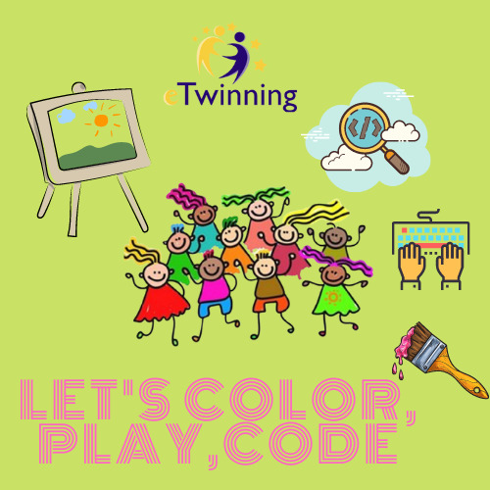

Il progetto si propone di avviare i bambini alle attività di coding attraverso giochi, opere d’arte, esercizi di coloritura, balletti, spettacoli teatrali, conversazioni, Agamograph, pixel art, giochi con i pattern e avviamento alla conoscenza di alcuni robot. Le attività saranno ispirate all’EU code week al quale tutti i partner parteciperanno con assiduità.
Paesi partner:
Turchia, Romania, Italia

Slide 2
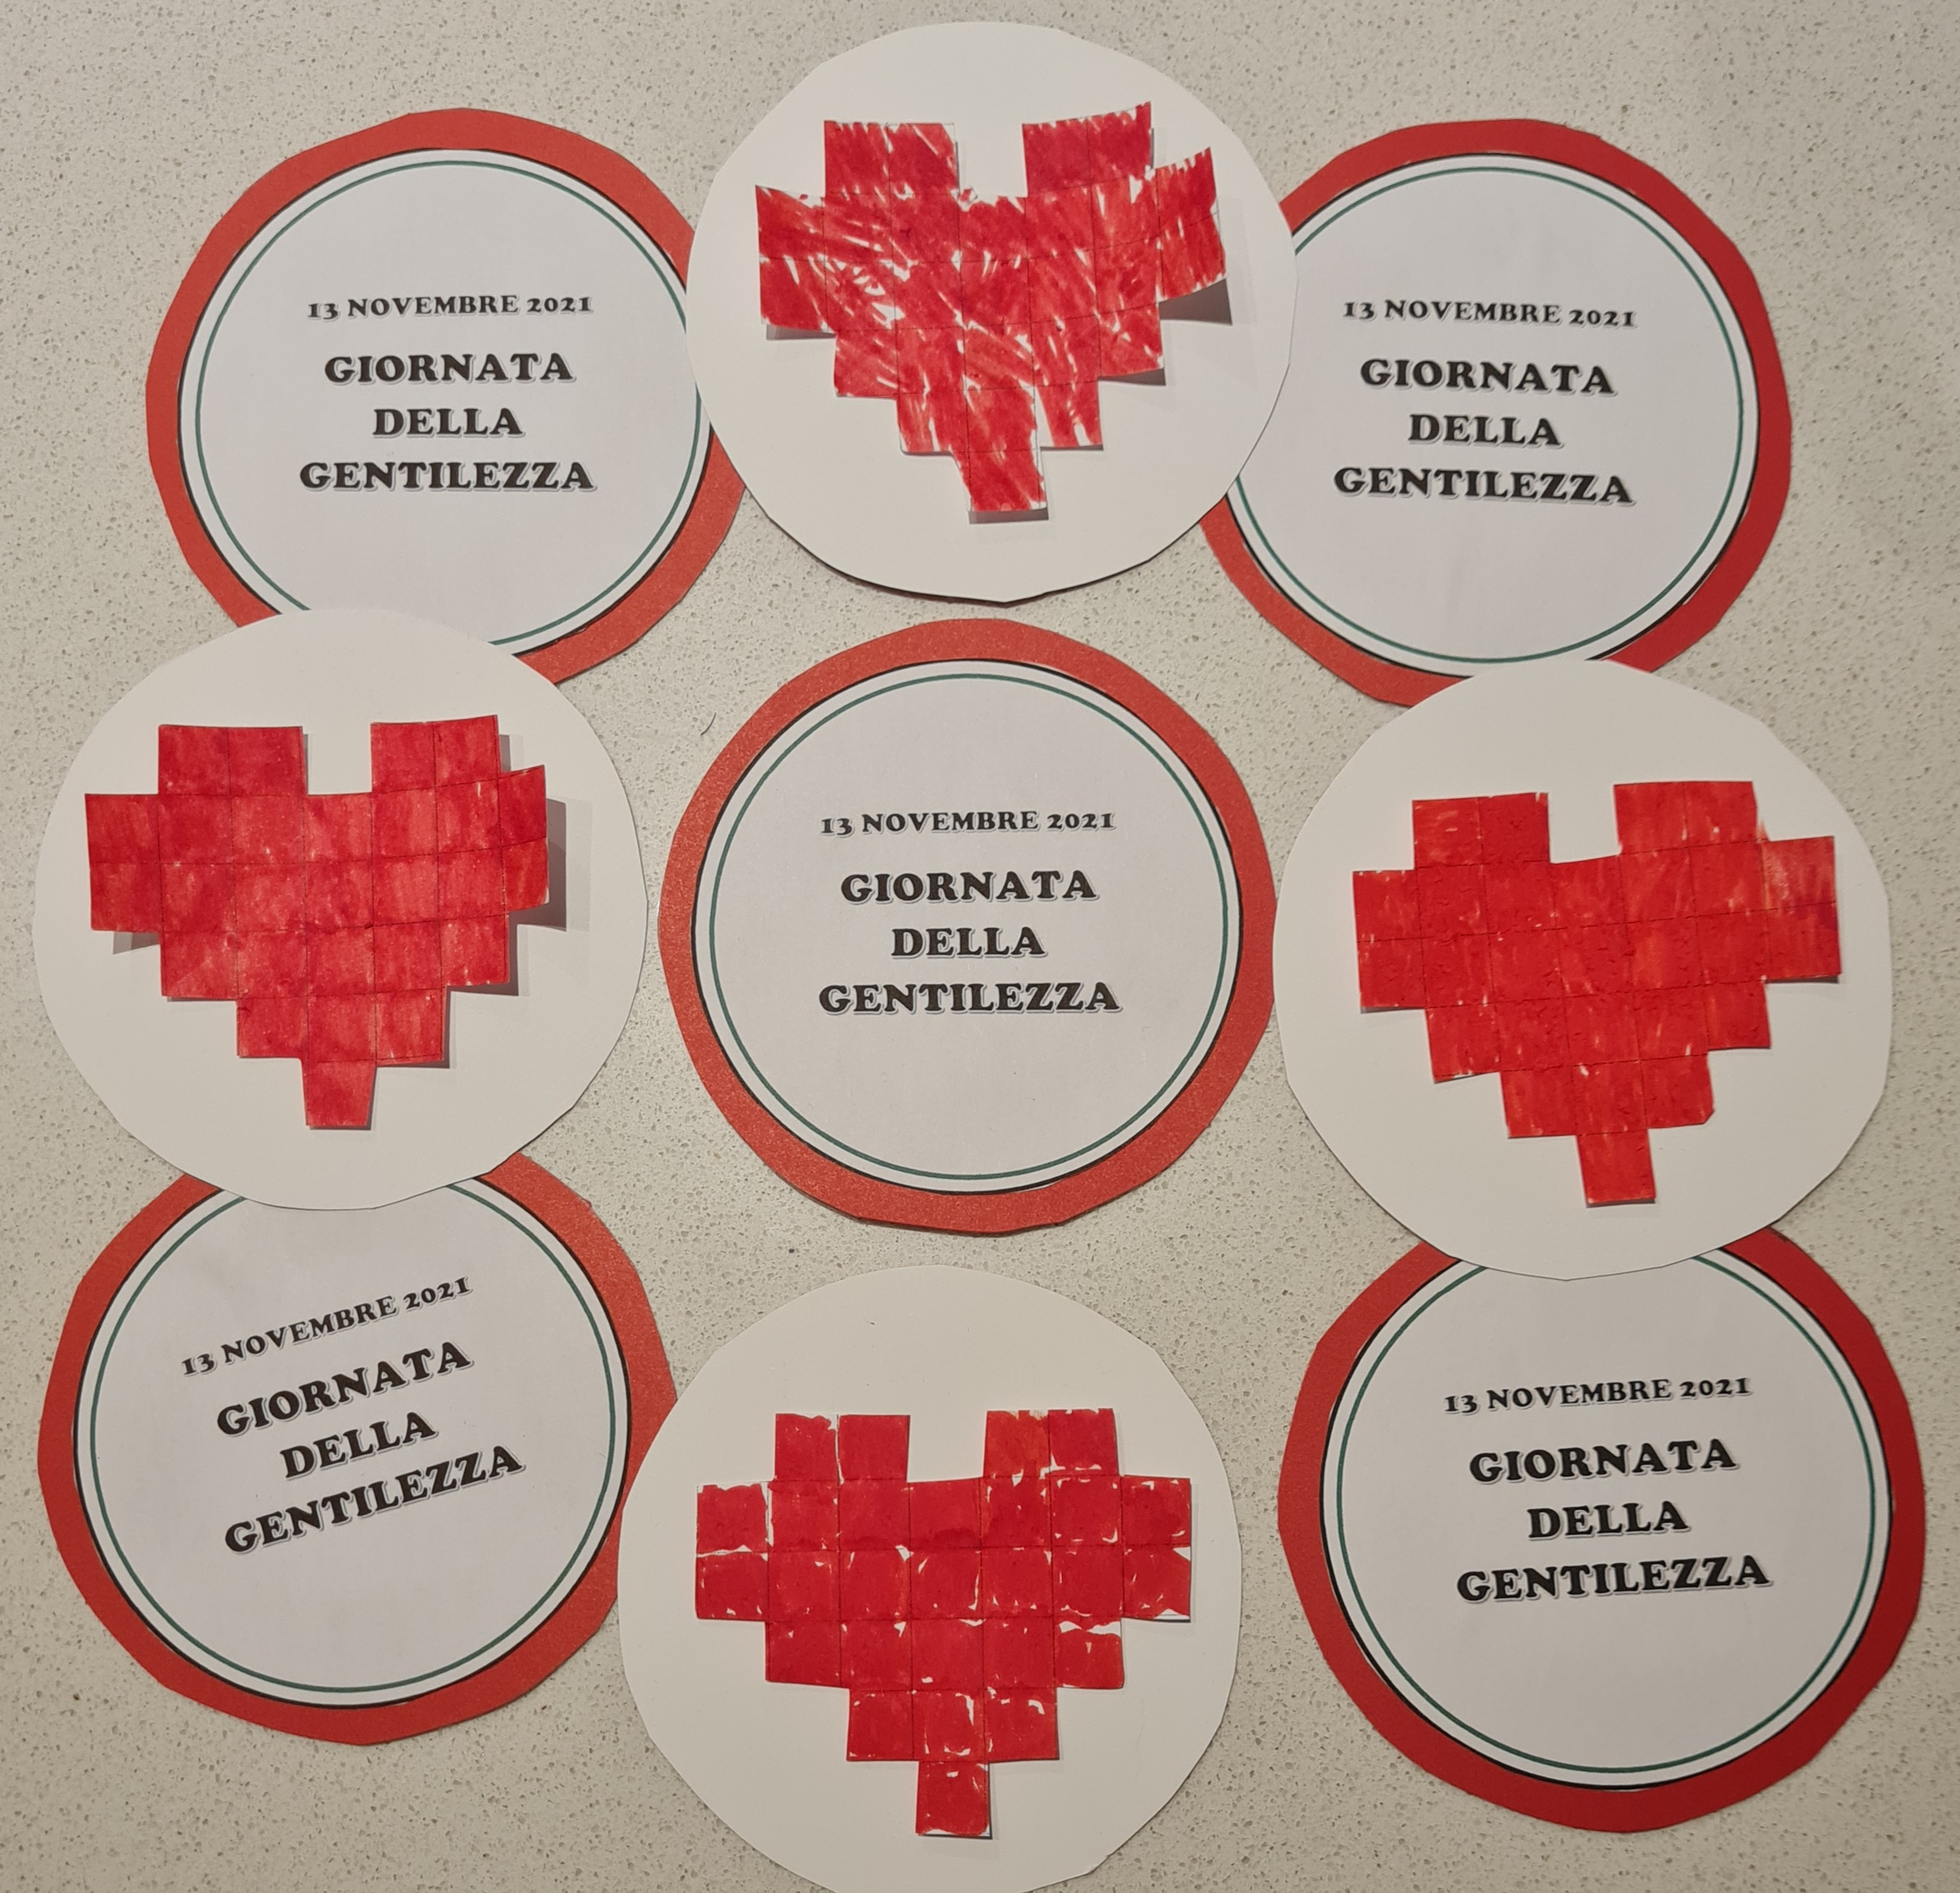
Pixel art per la giornata
della gentilezza

Slide 3
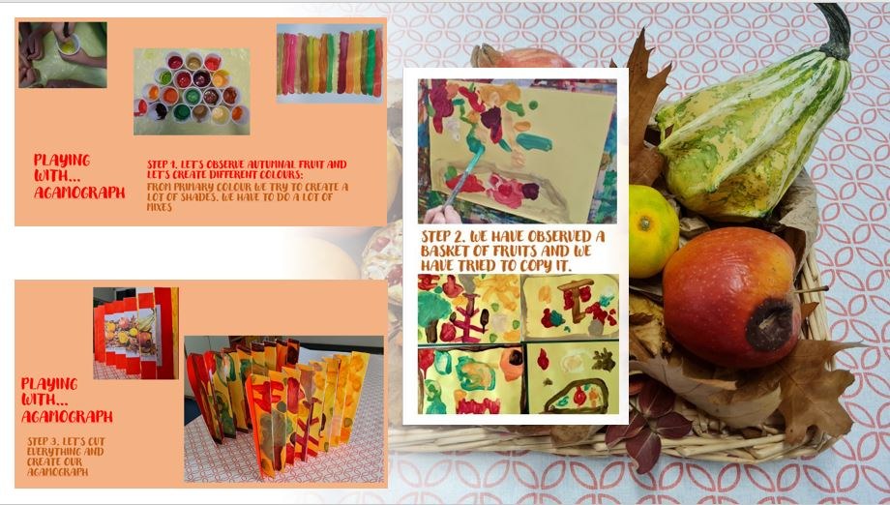

Slide 4
